Slide 1

Лаборатория робототехники и мехатроники КубГУ

Slide 2
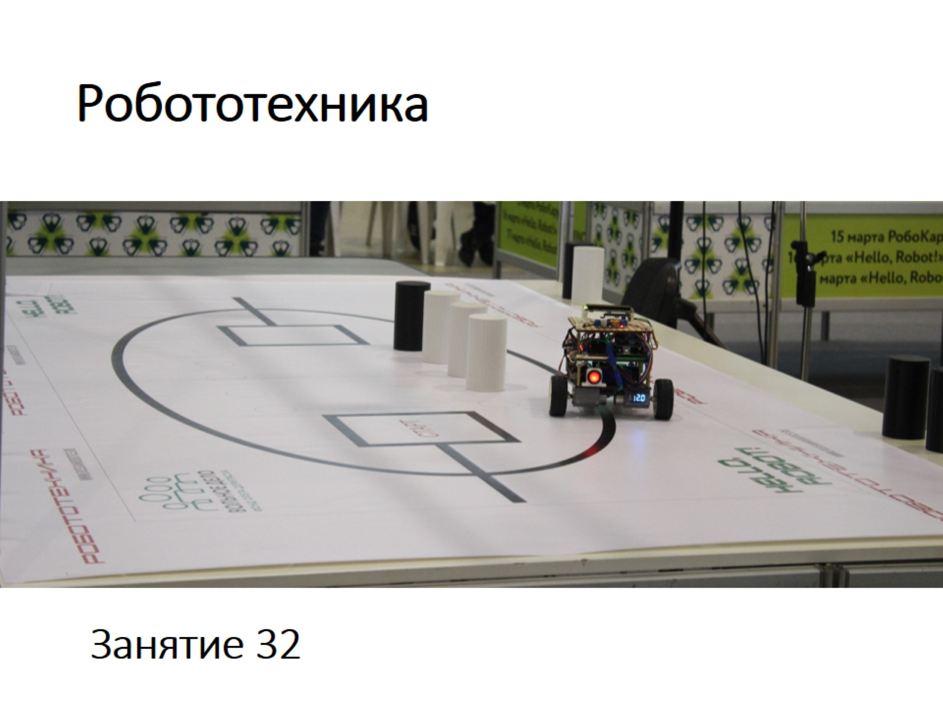
Робототехника

Slide 3
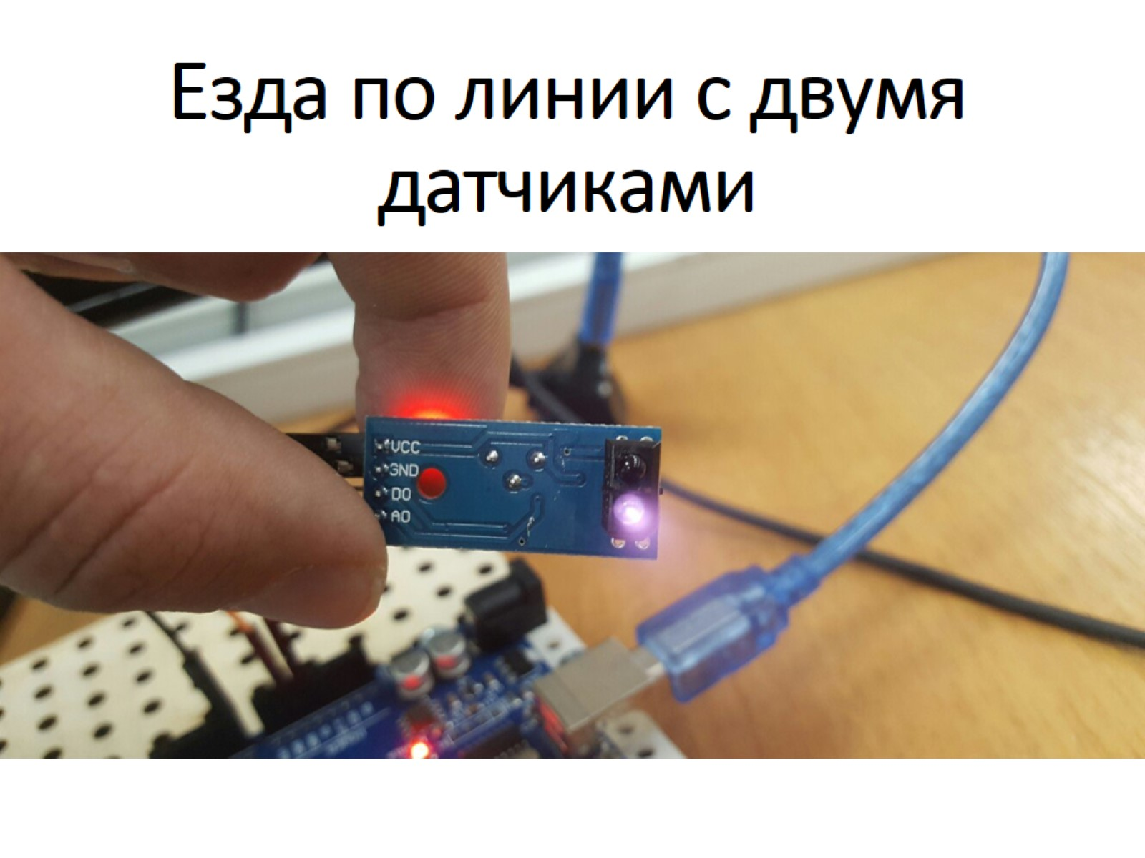
Езда по линии с двумя датчиками

Slide 4
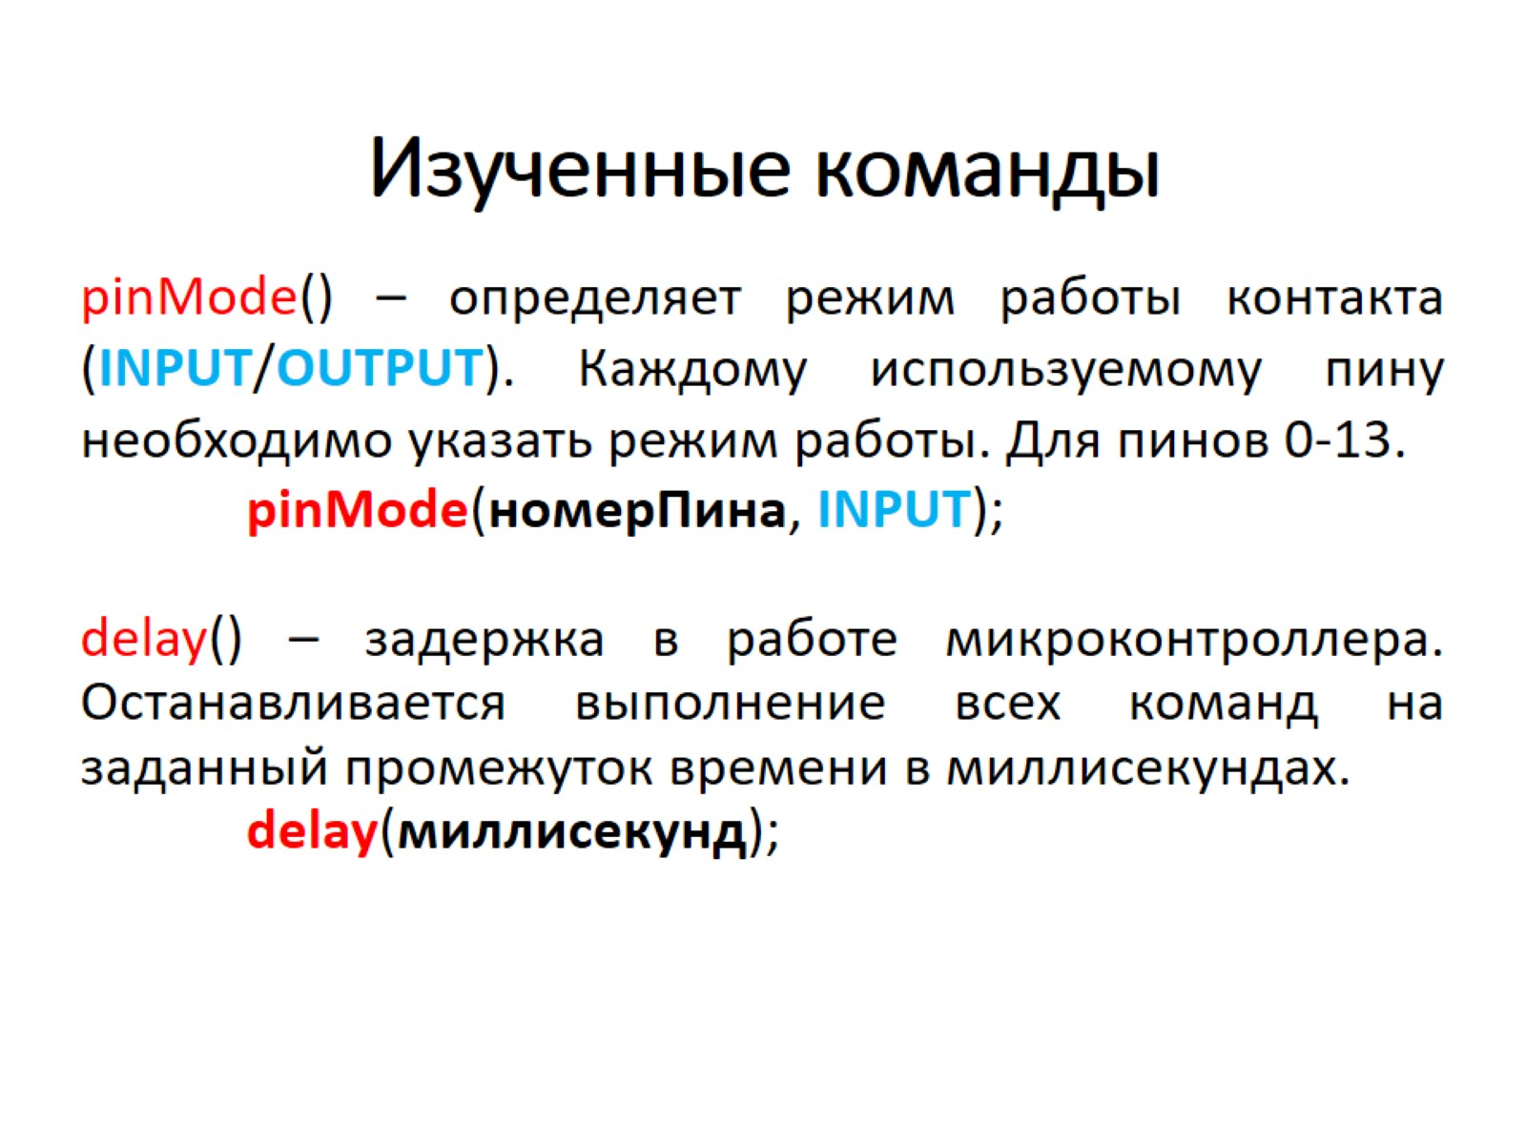
Изученные команды

Slide 5
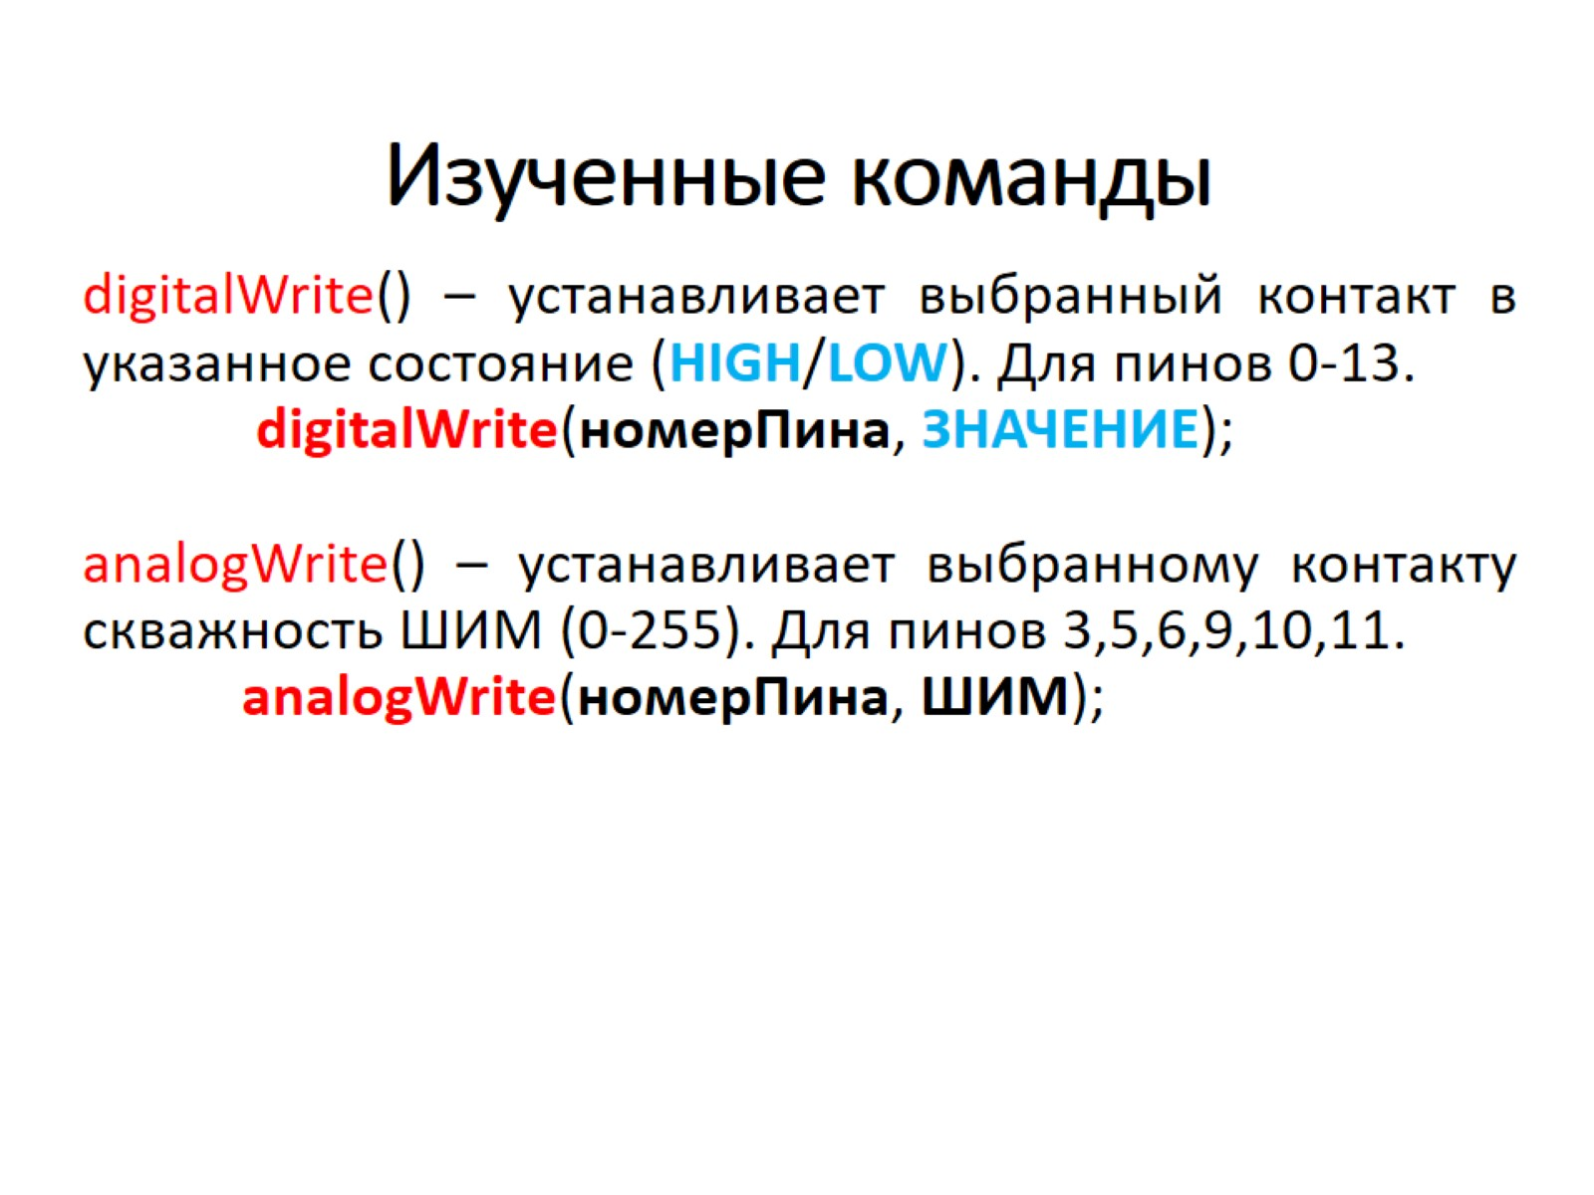
Изученные команды

Slide 6
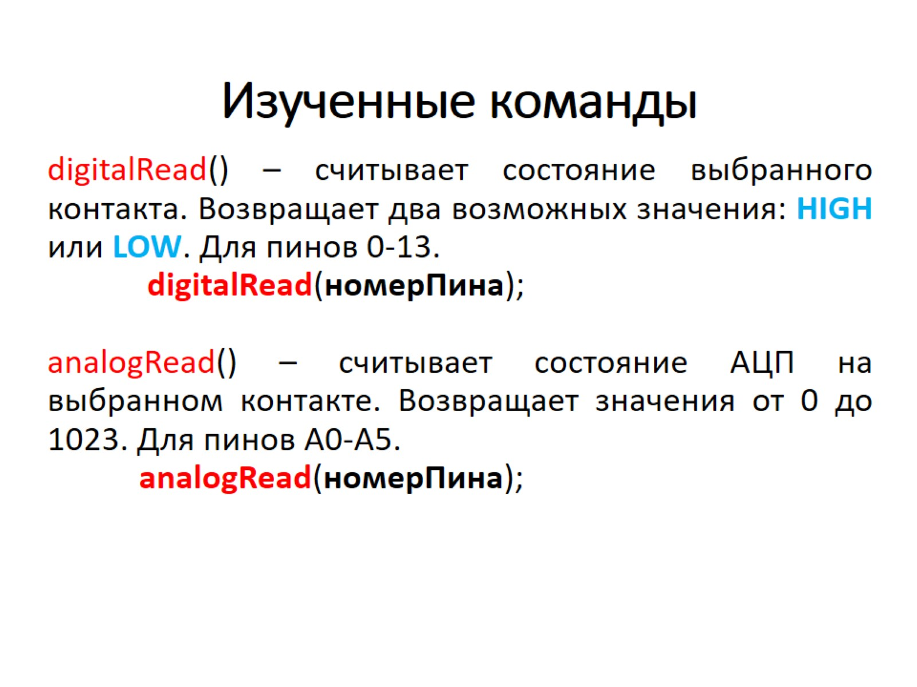
Изученные команды

Slide 7
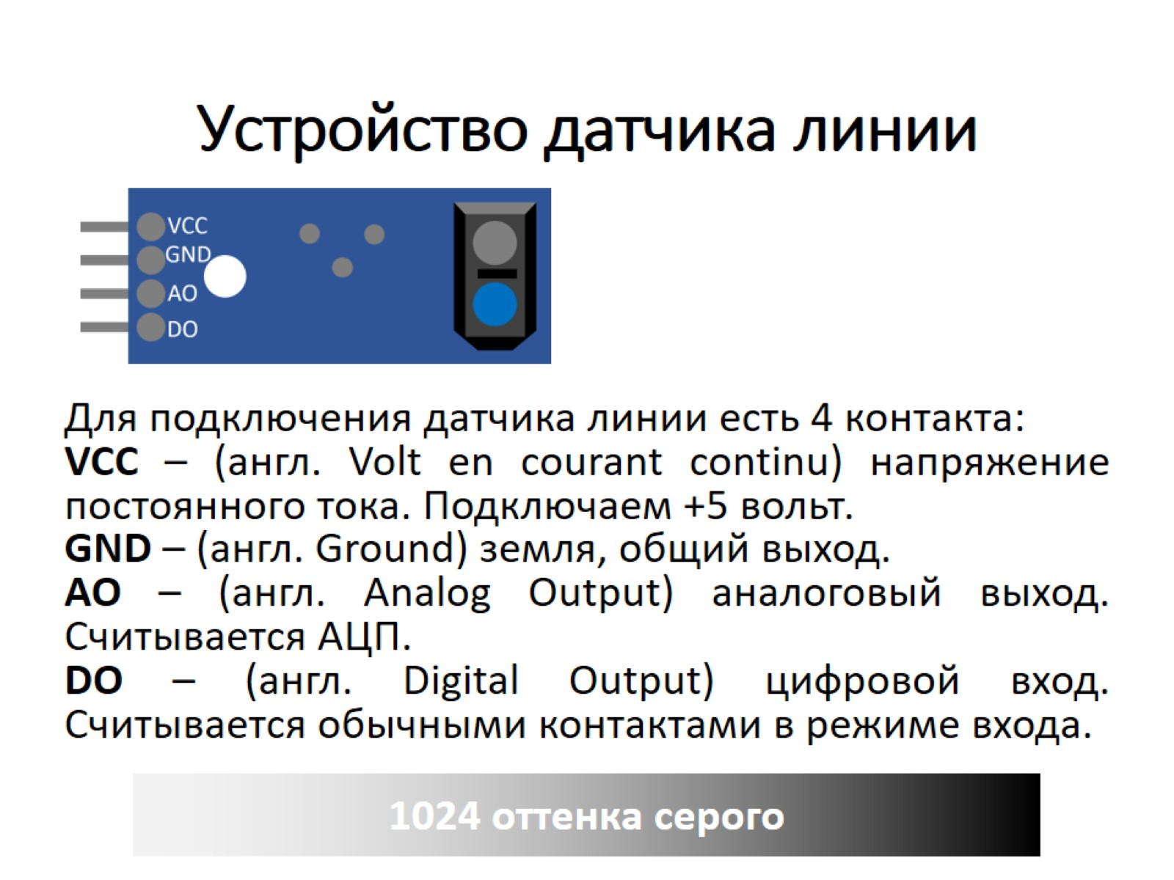
Устройство датчика линии

Slide 8
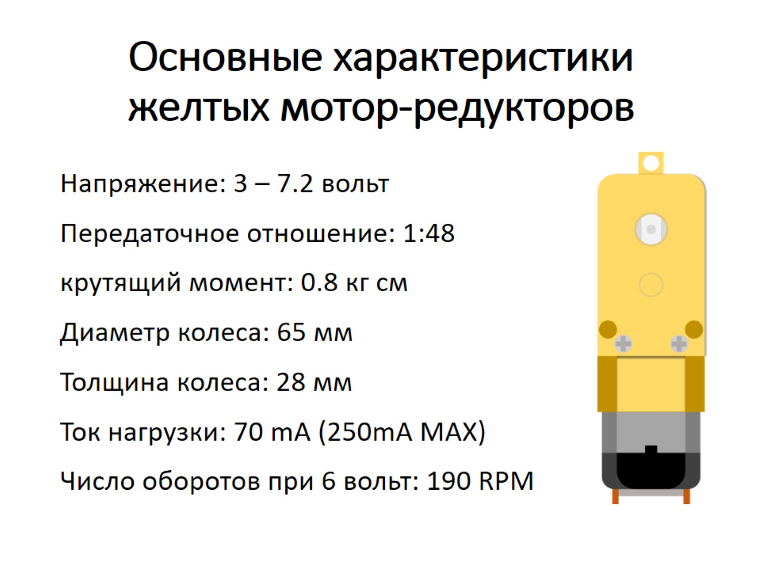
Основные характеристики желтых мотор-редукторов

Slide 9
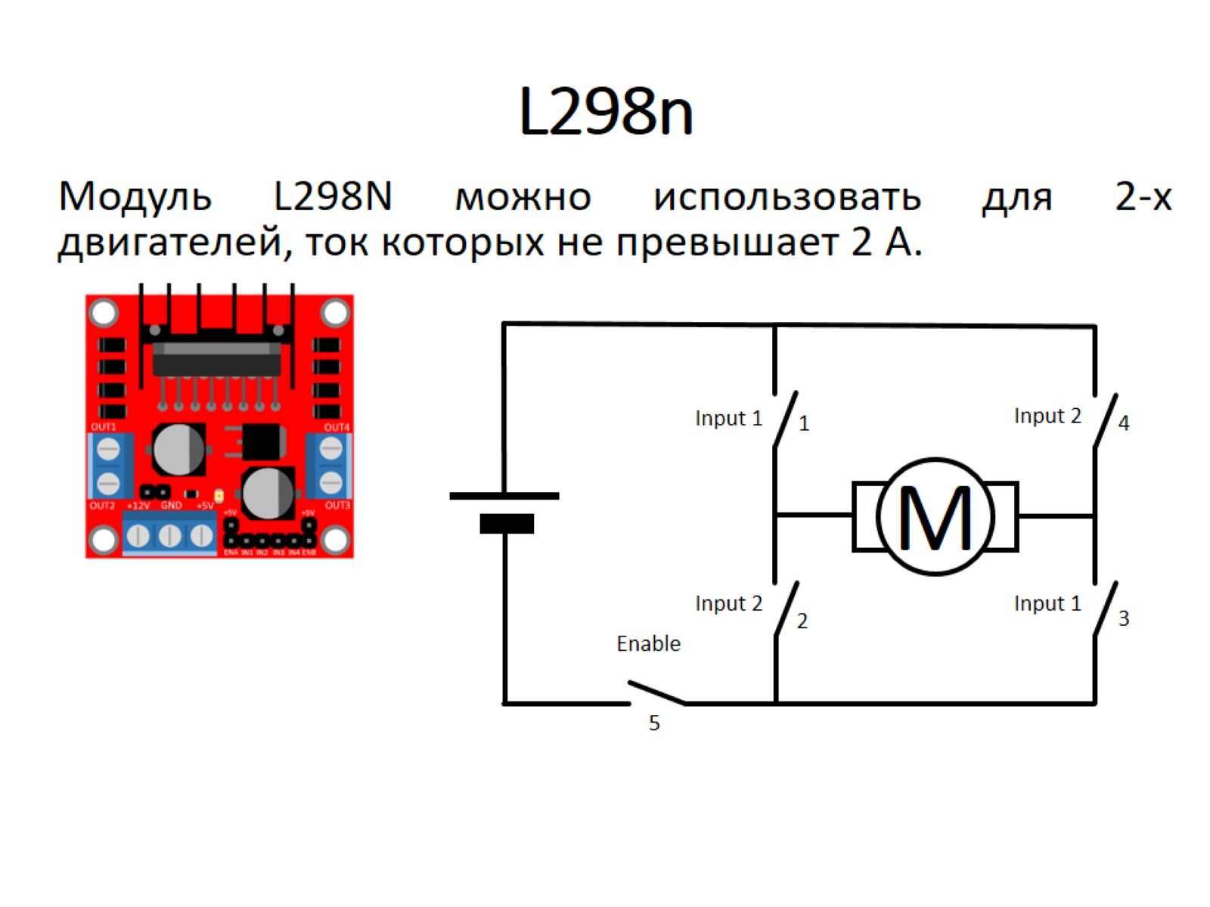
L298n

Slide 10
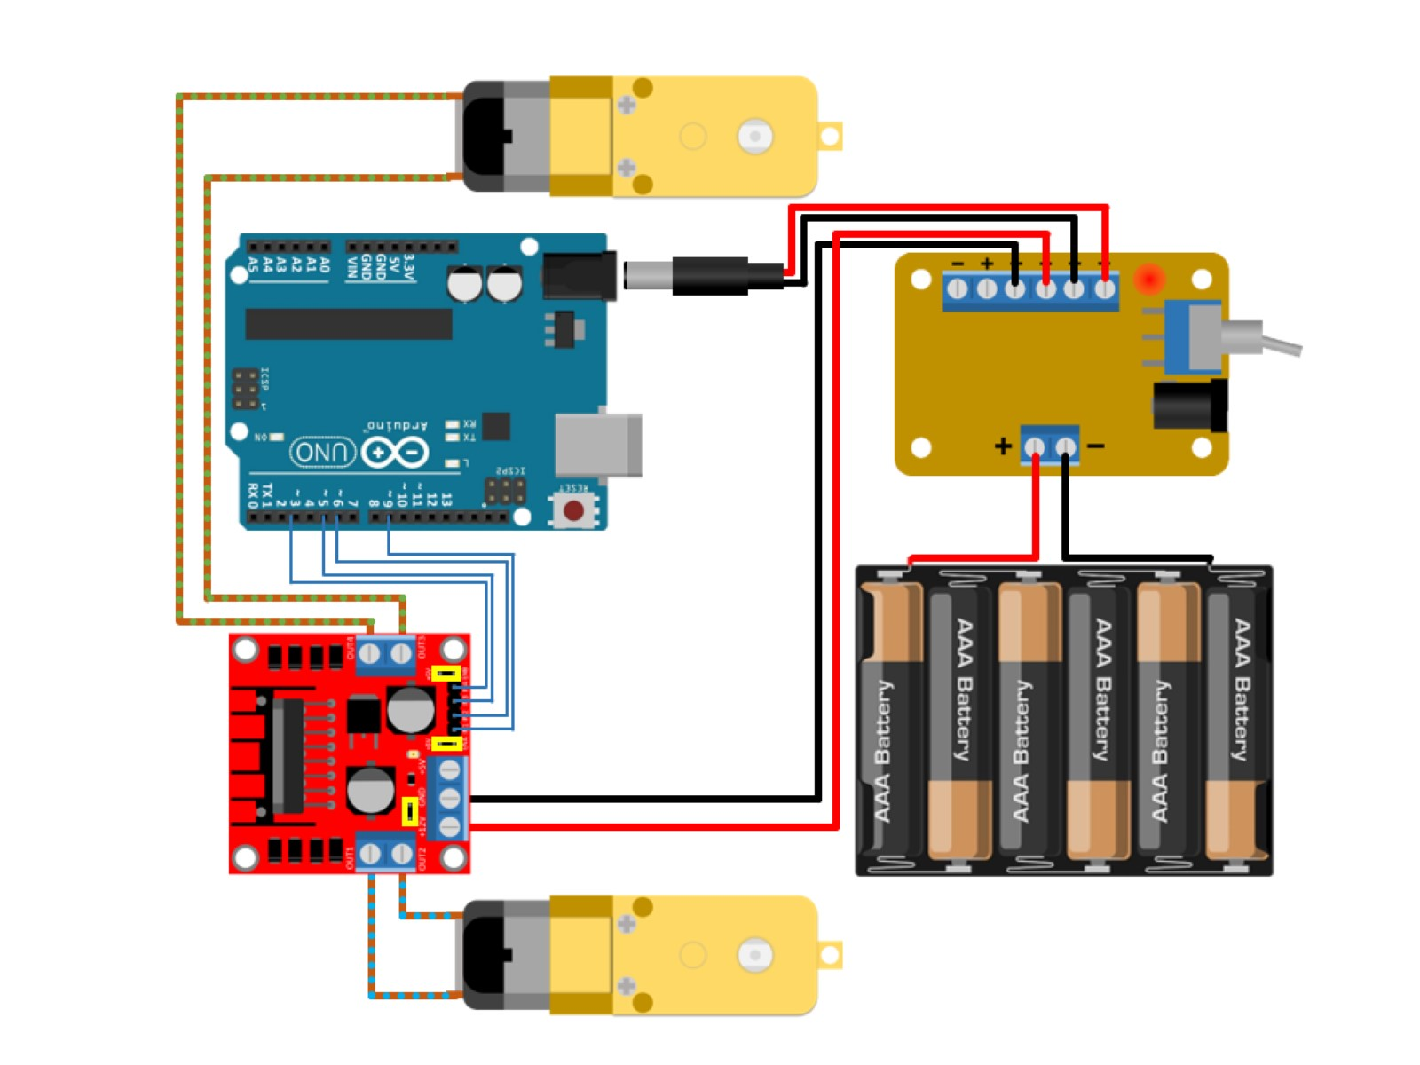

Slide 11
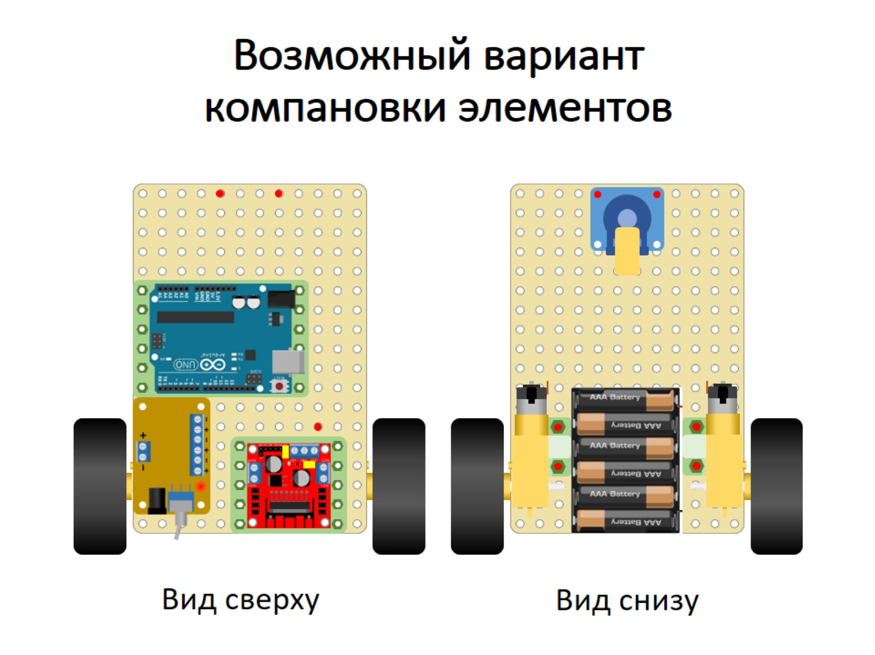
Возможный вариант компановки элементов

Slide 12
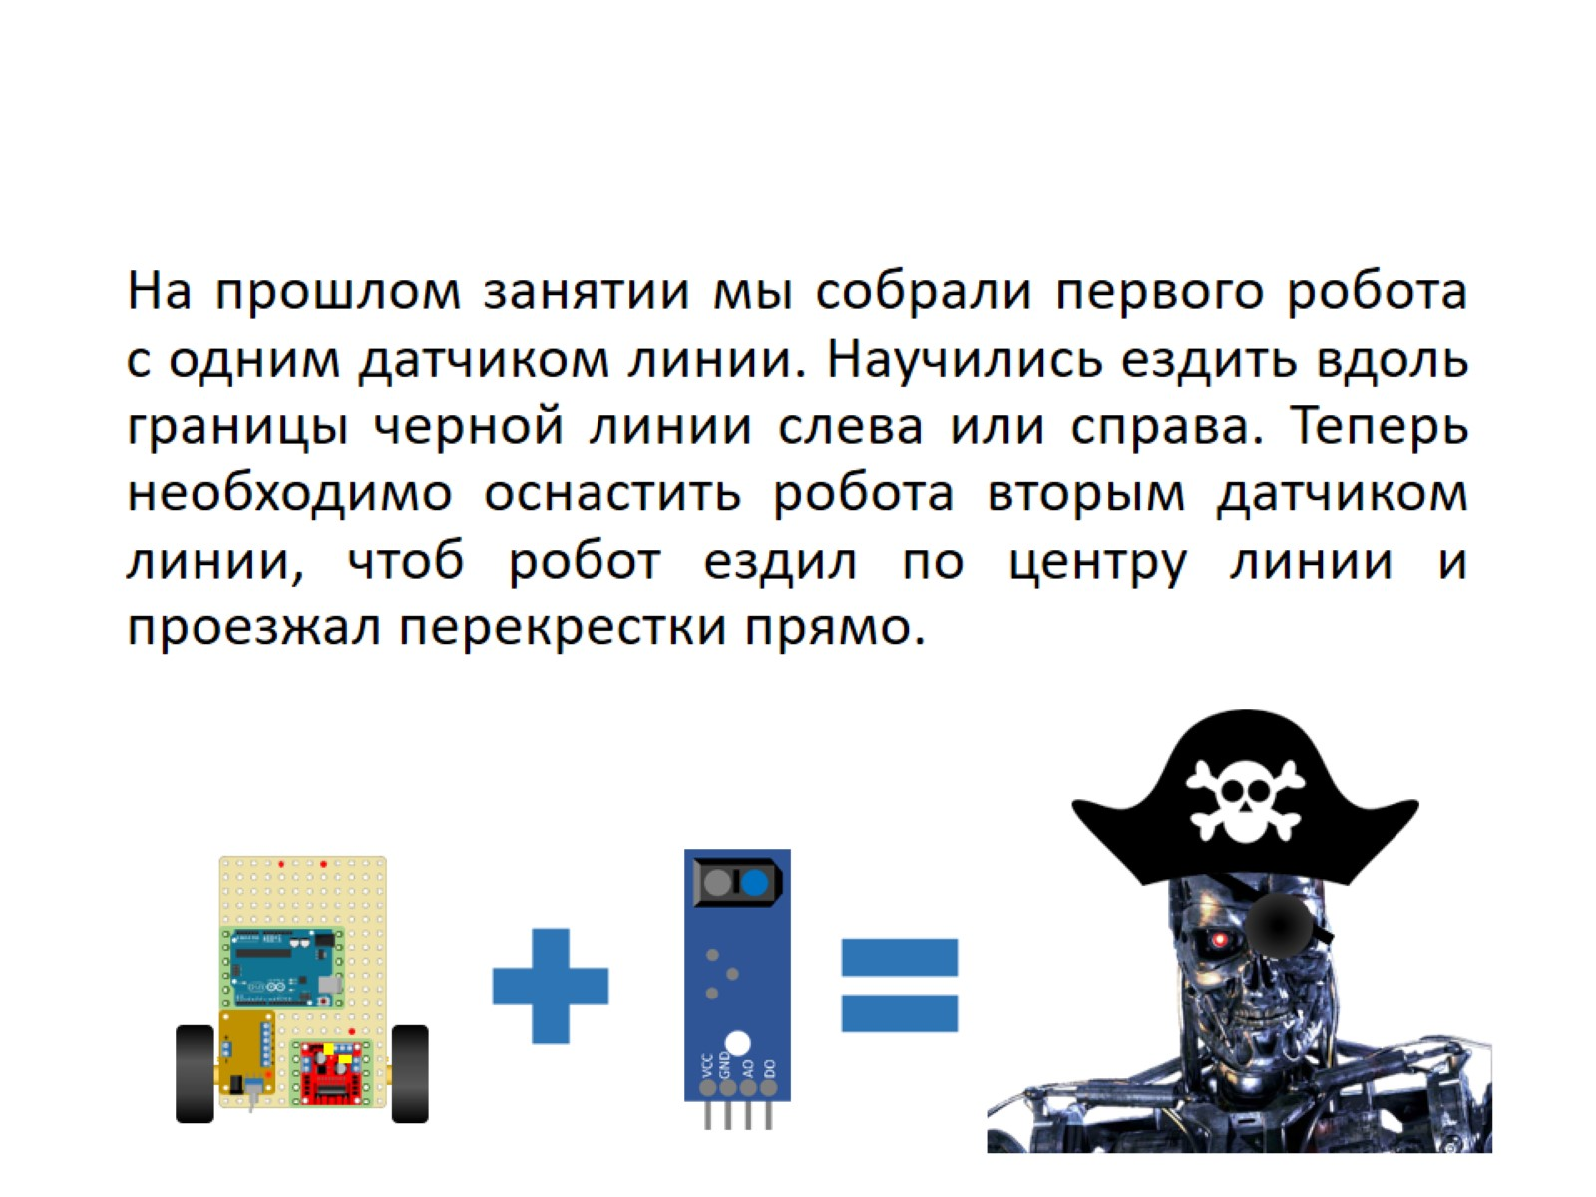

Slide 13
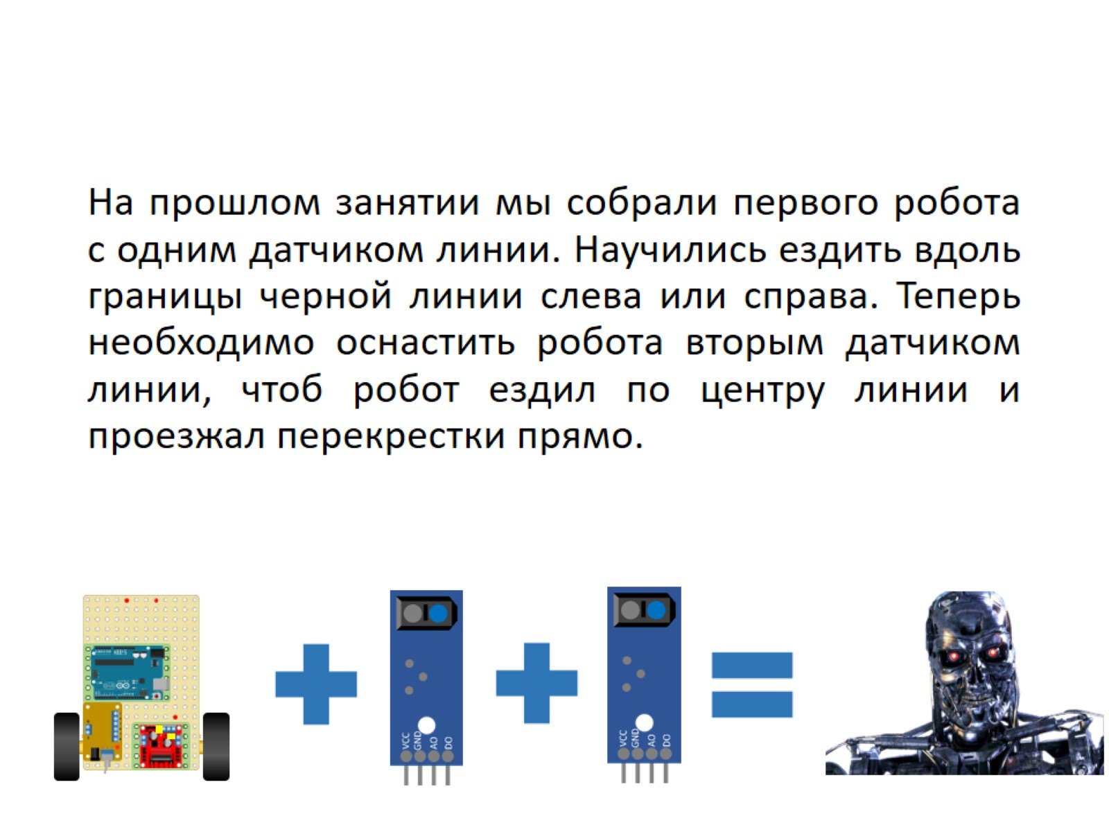

Slide 14
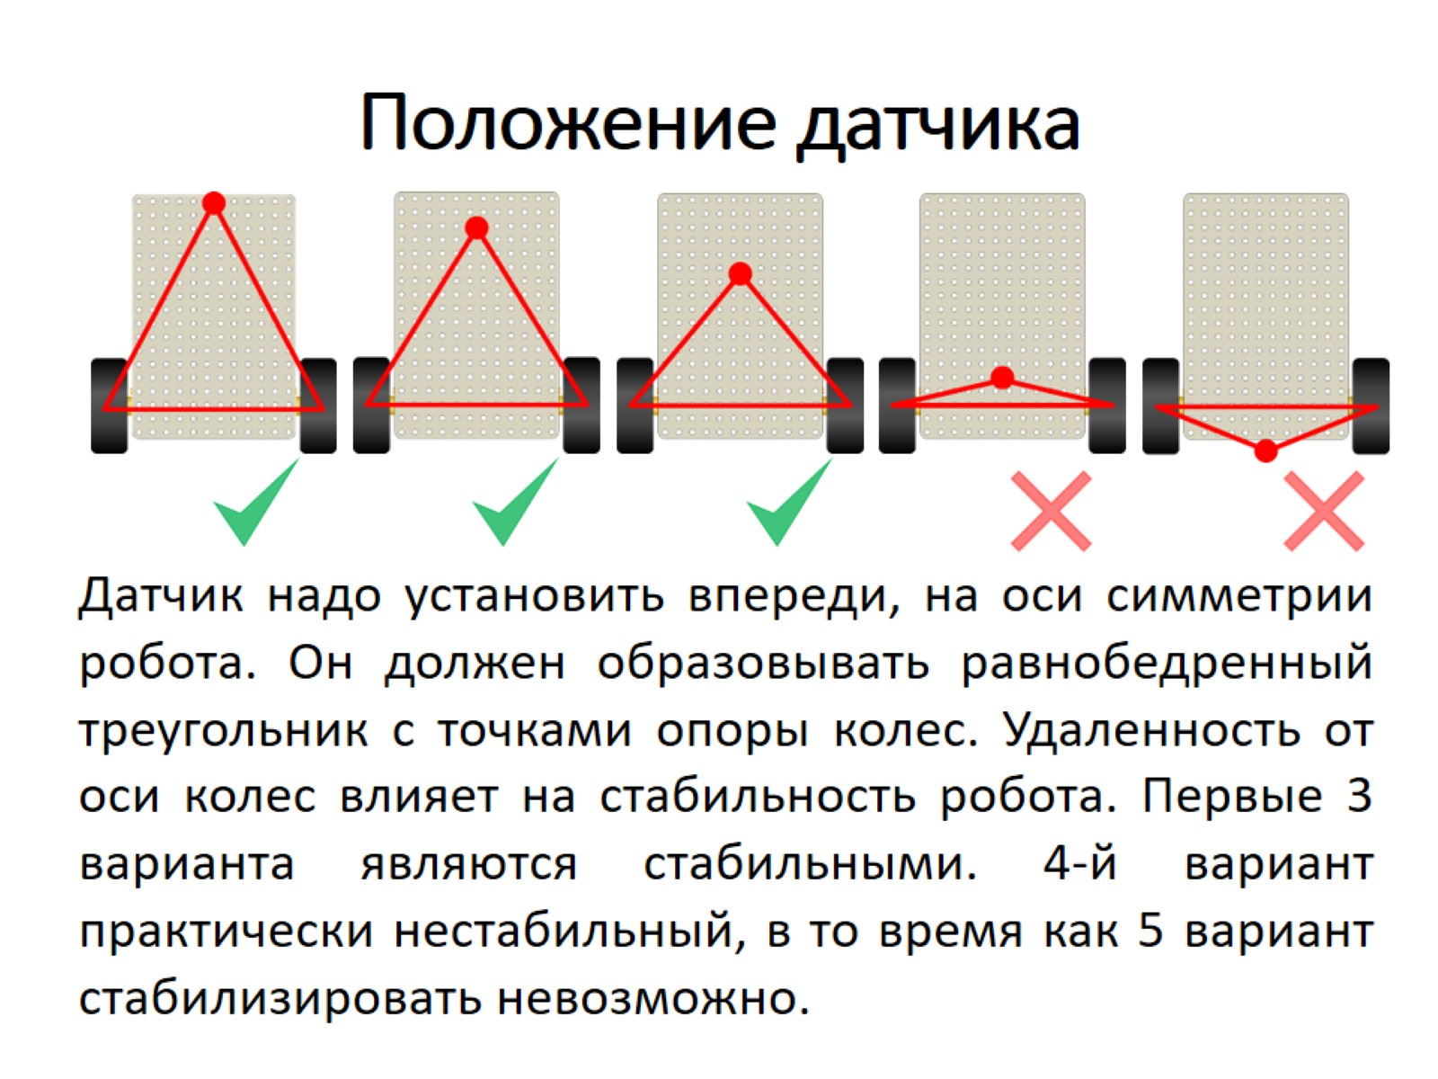
Положение датчика

Slide 15
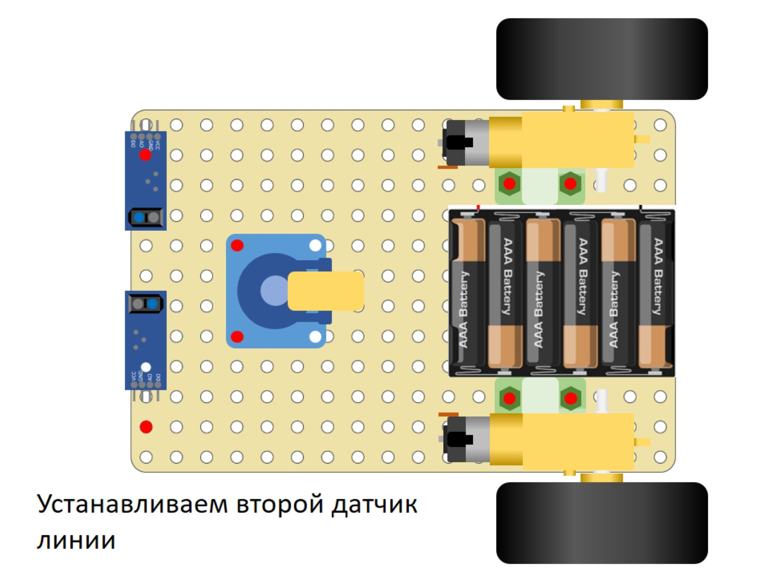

Slide 16
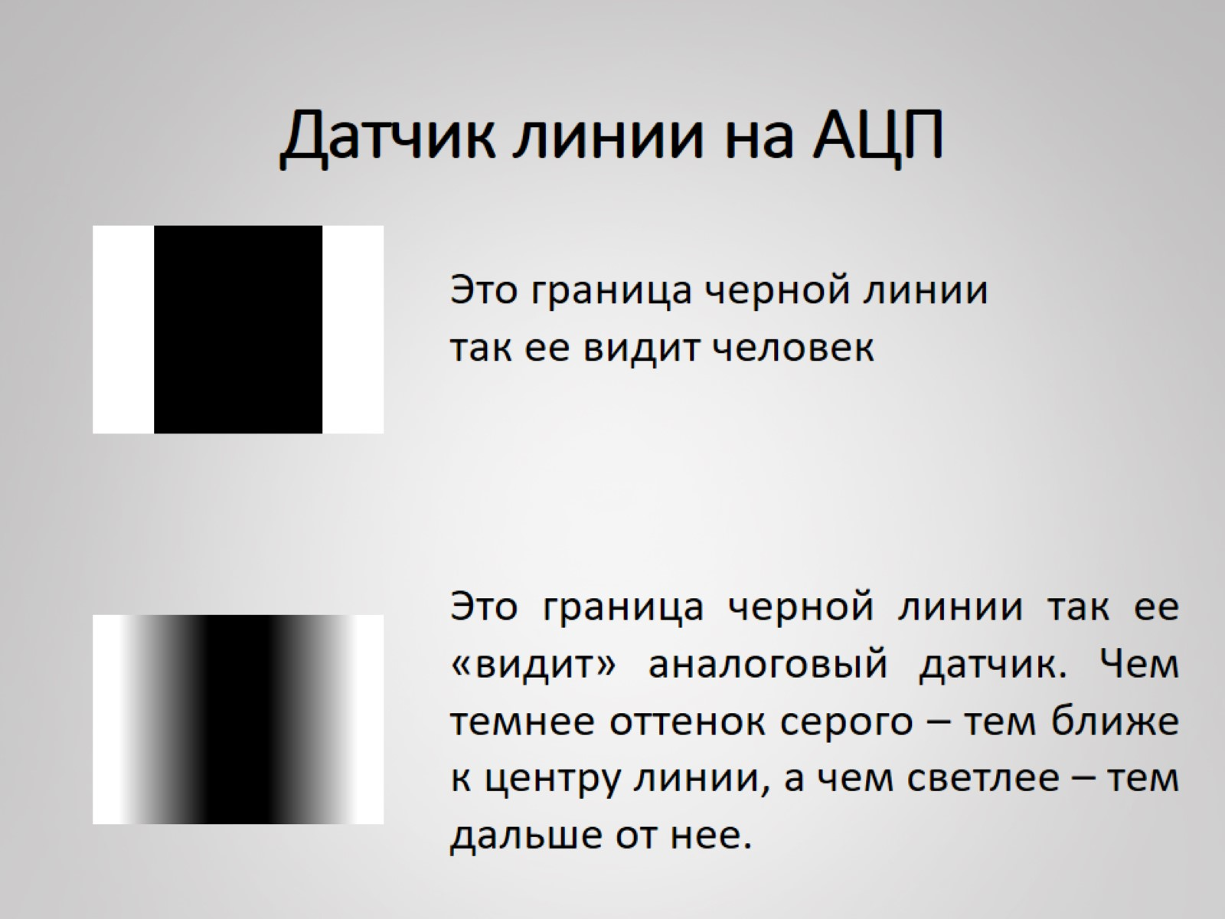
Датчик линии на АЦП

Slide 17
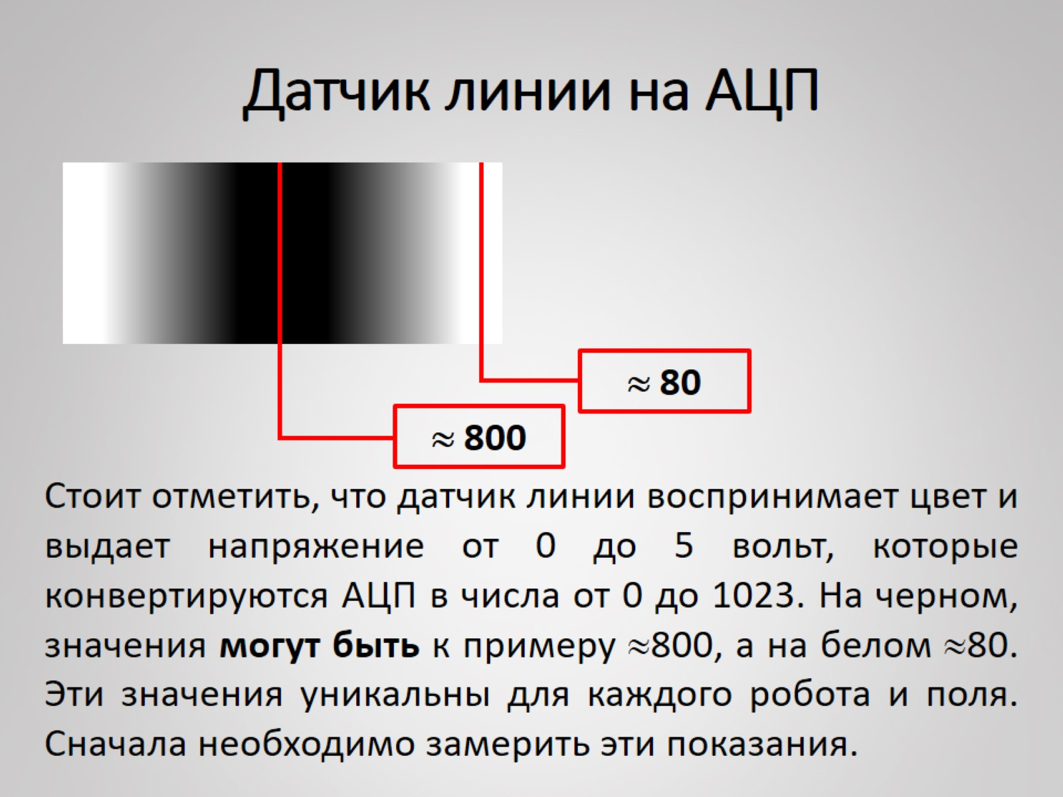
Датчик линии на АЦП

Slide 18
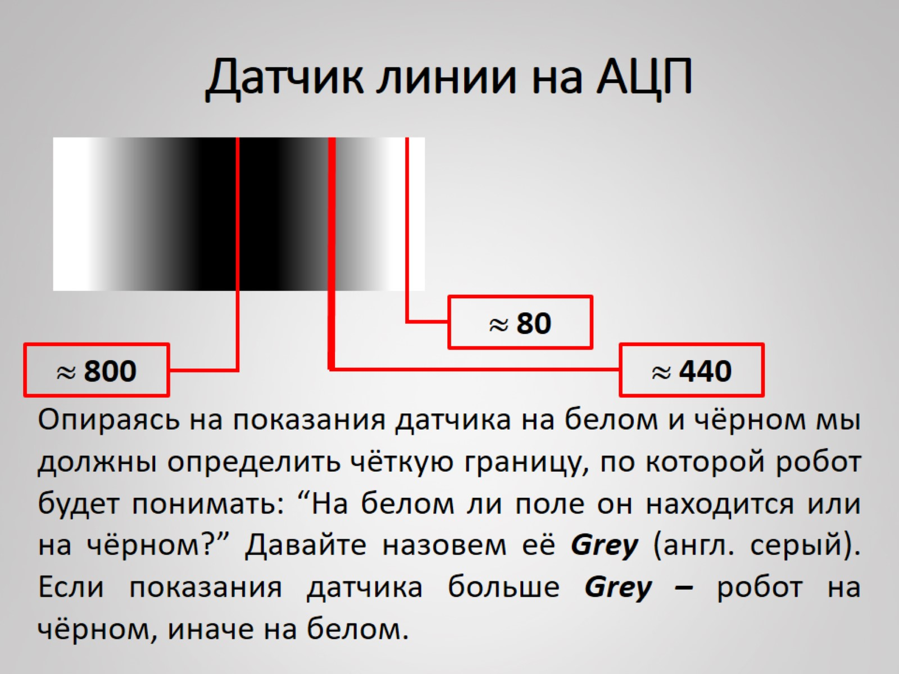
Датчик линии на АЦП

Slide 19
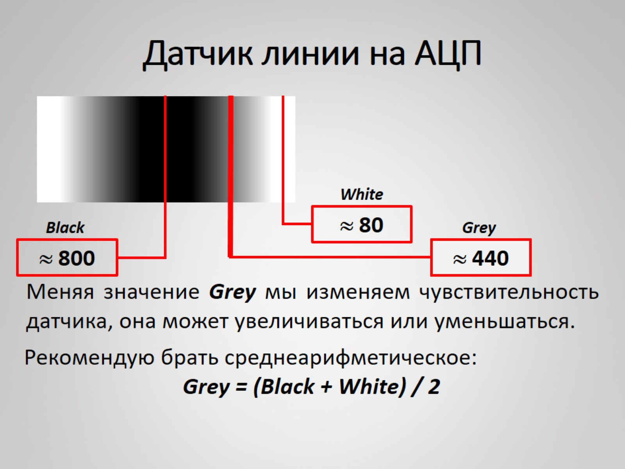
Датчик линии на АЦП

Slide 20
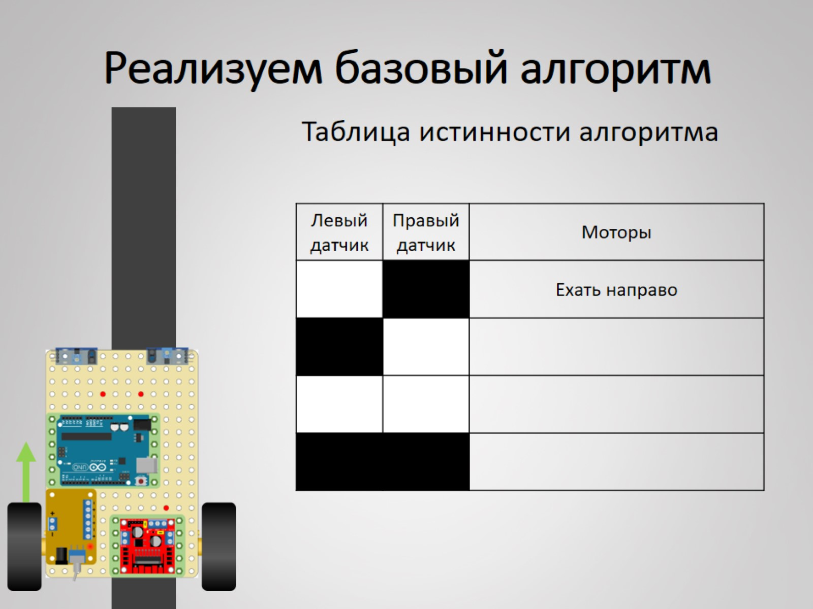
Реализуем базовый алгоритм

Slide 21
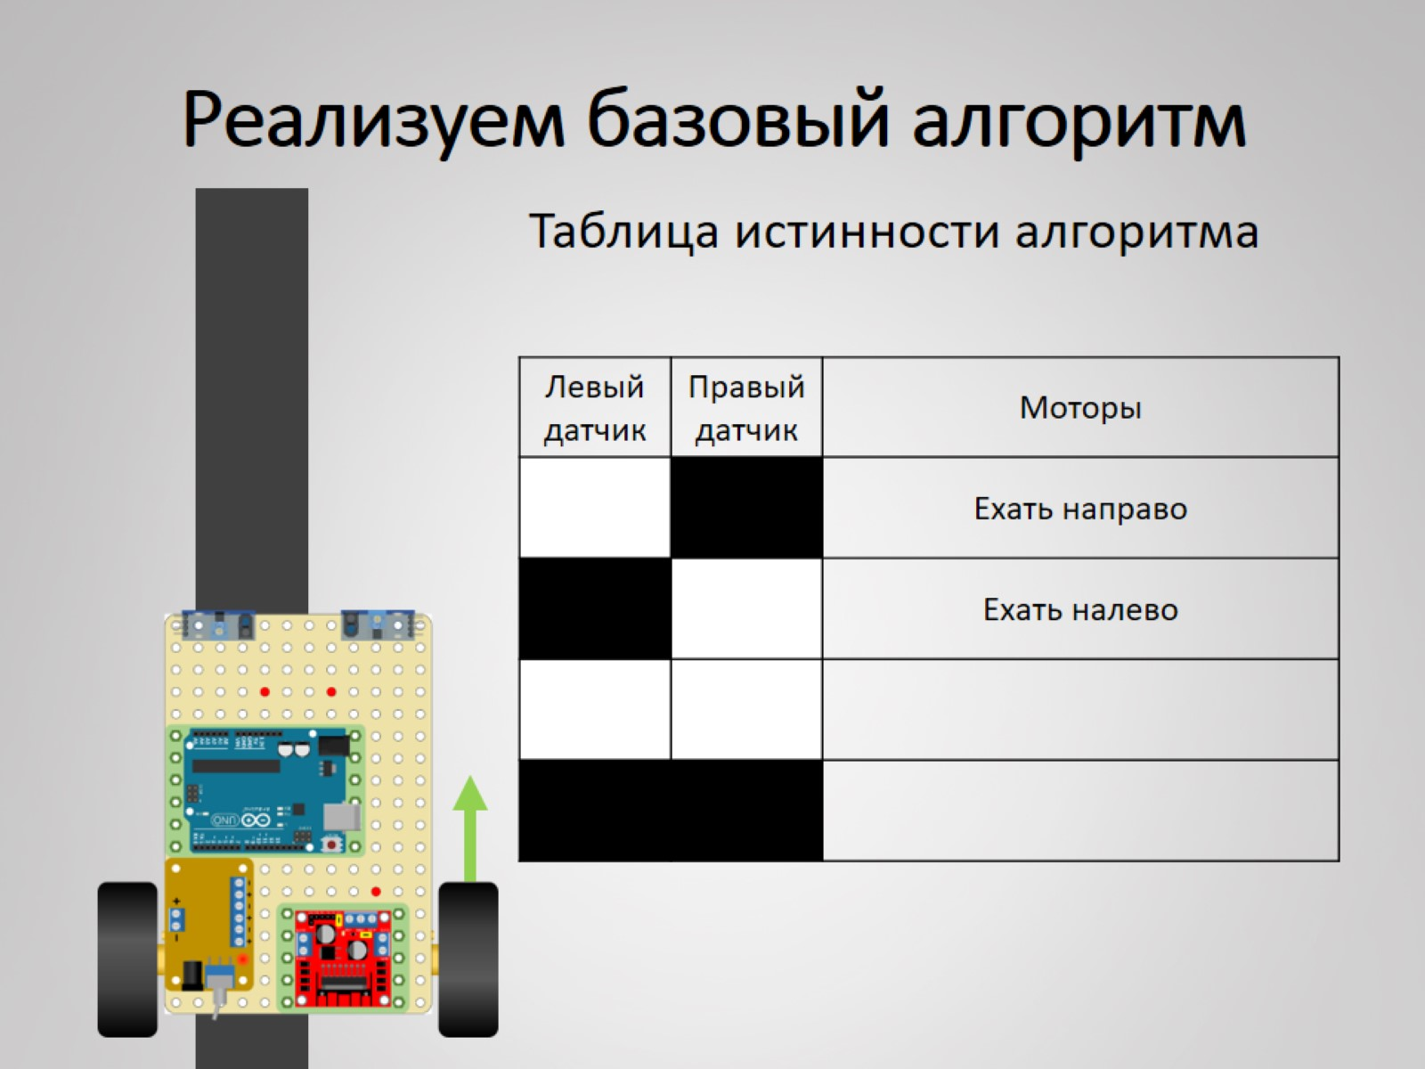
Реализуем базовый алгоритм

Slide 22
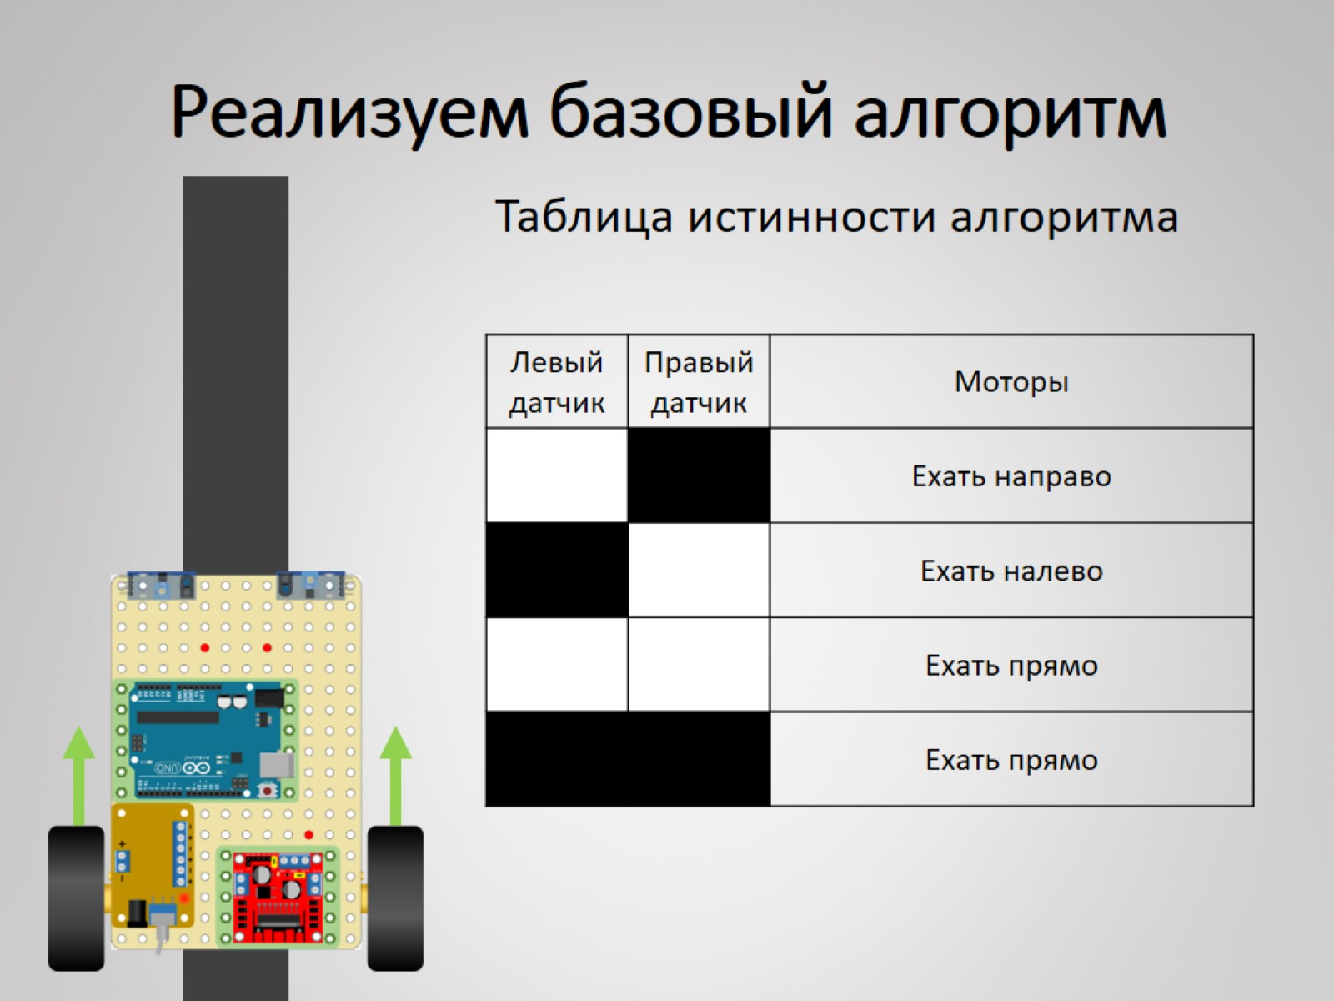
Реализуем базовый алгоритм

Slide 23
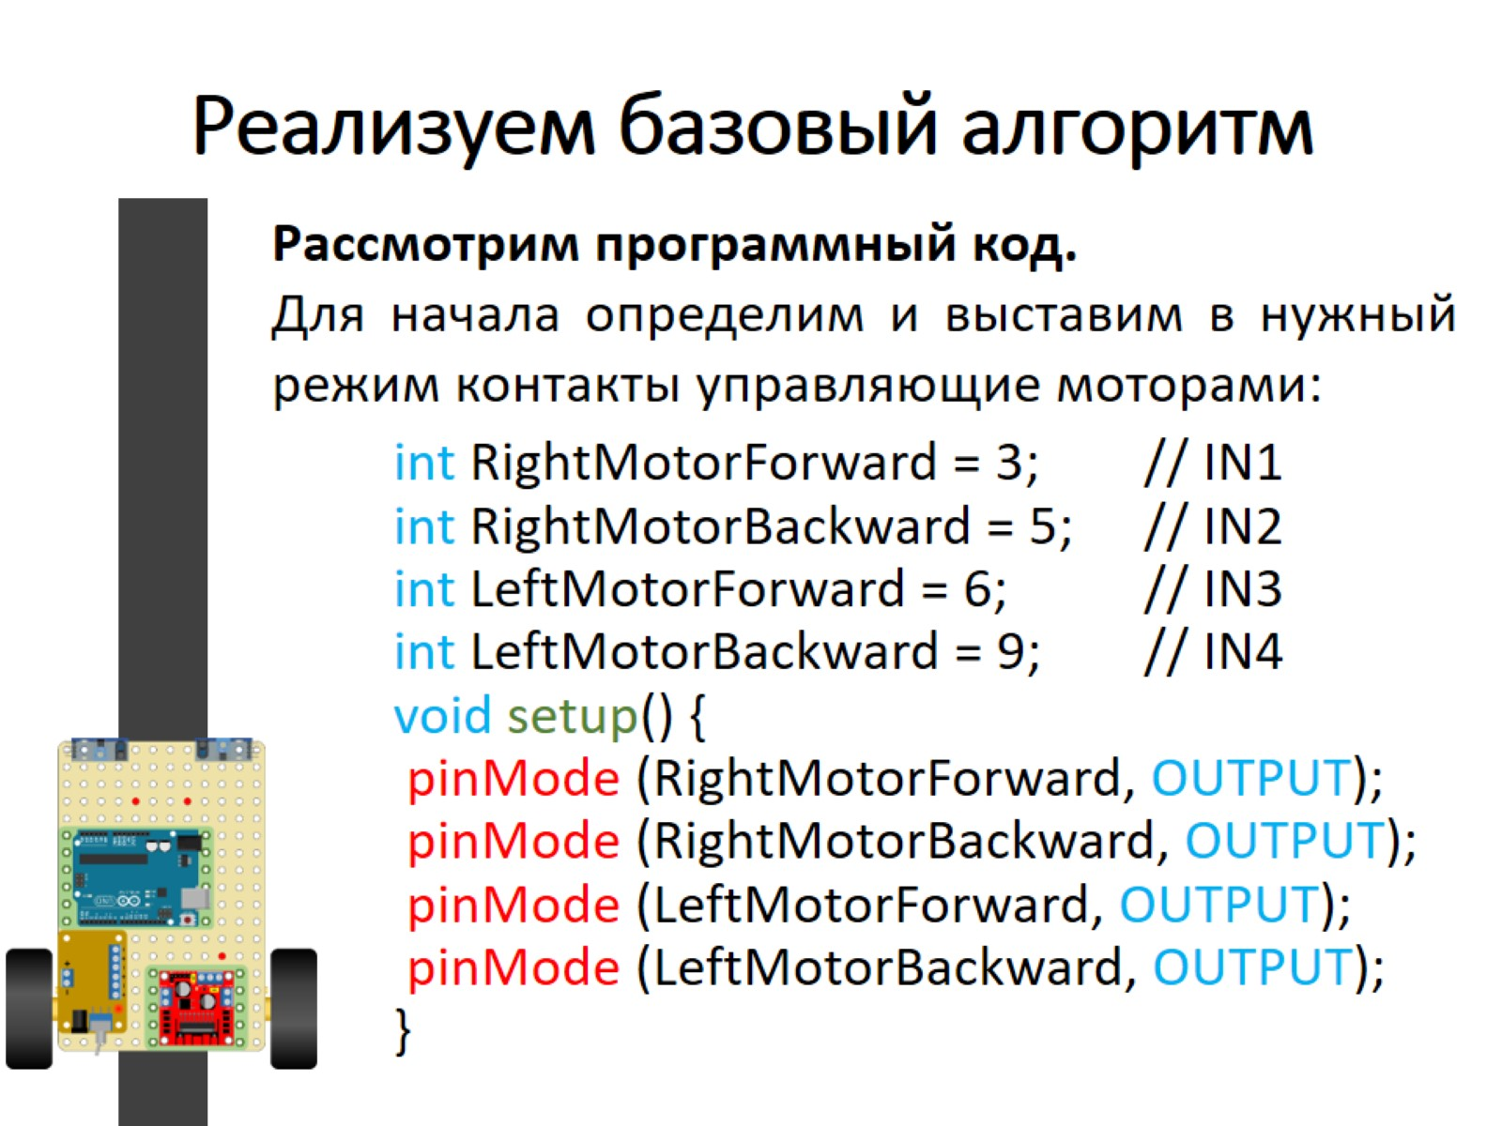
Реализуем базовый алгоритм

Slide 24
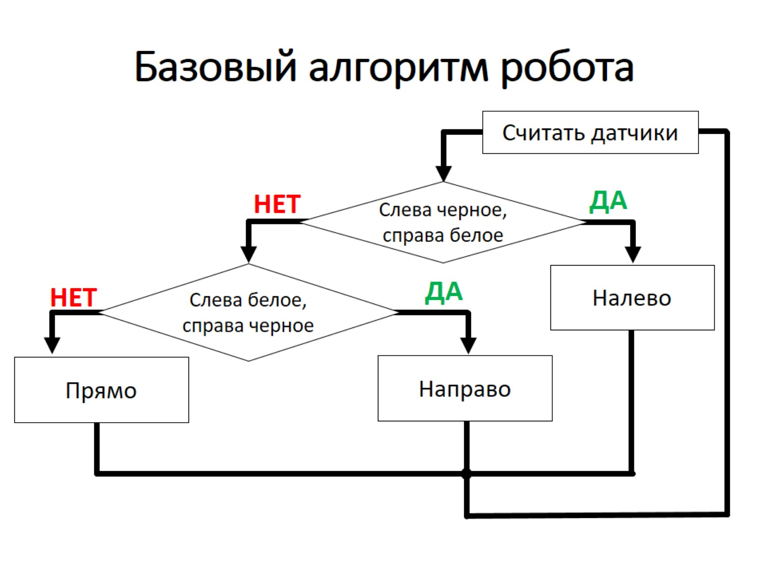
Базовый алгоритм робота

Slide 25
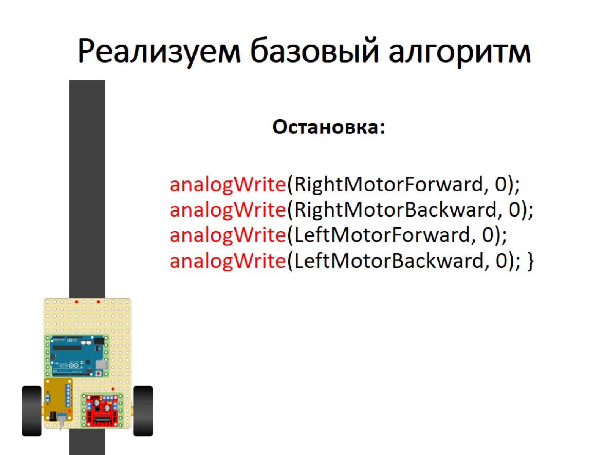
Реализуем базовый алгоритм

Slide 26
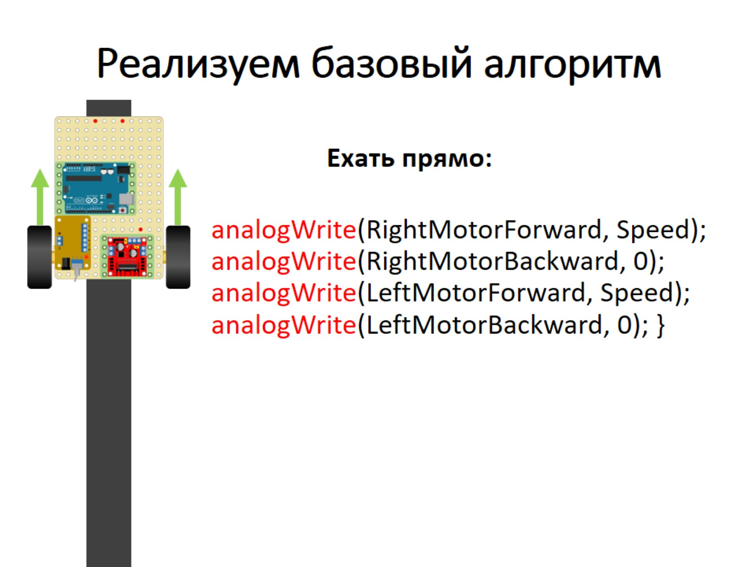
Реализуем базовый алгоритм

Slide 27
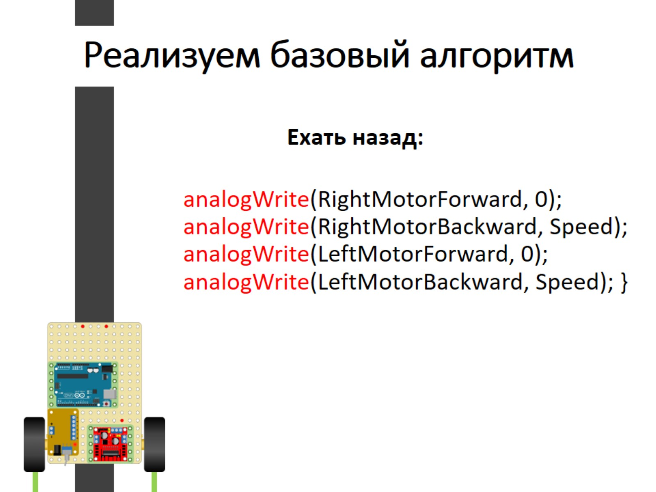
Реализуем базовый алгоритм

Slide 28
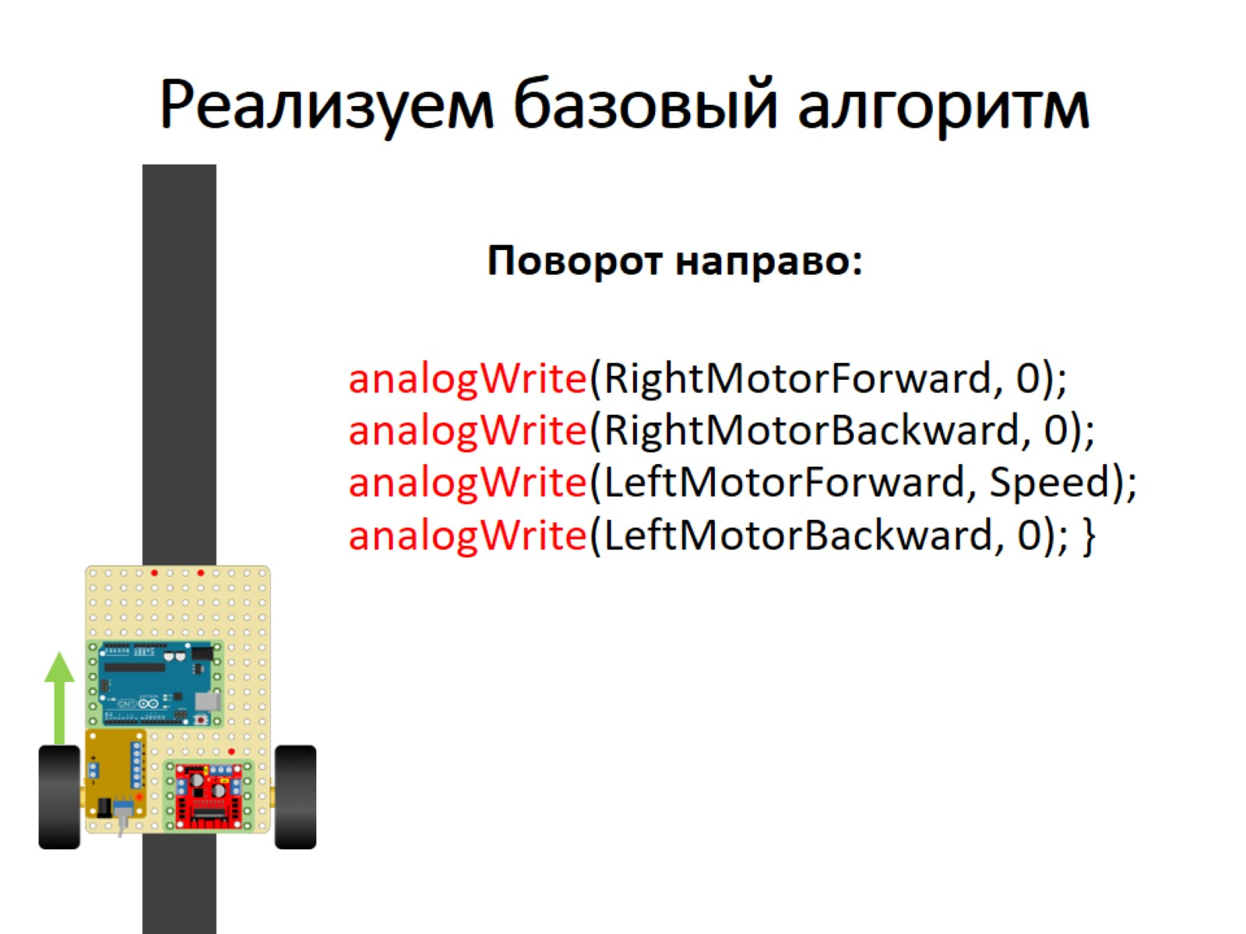
Реализуем базовый алгоритм

Slide 29
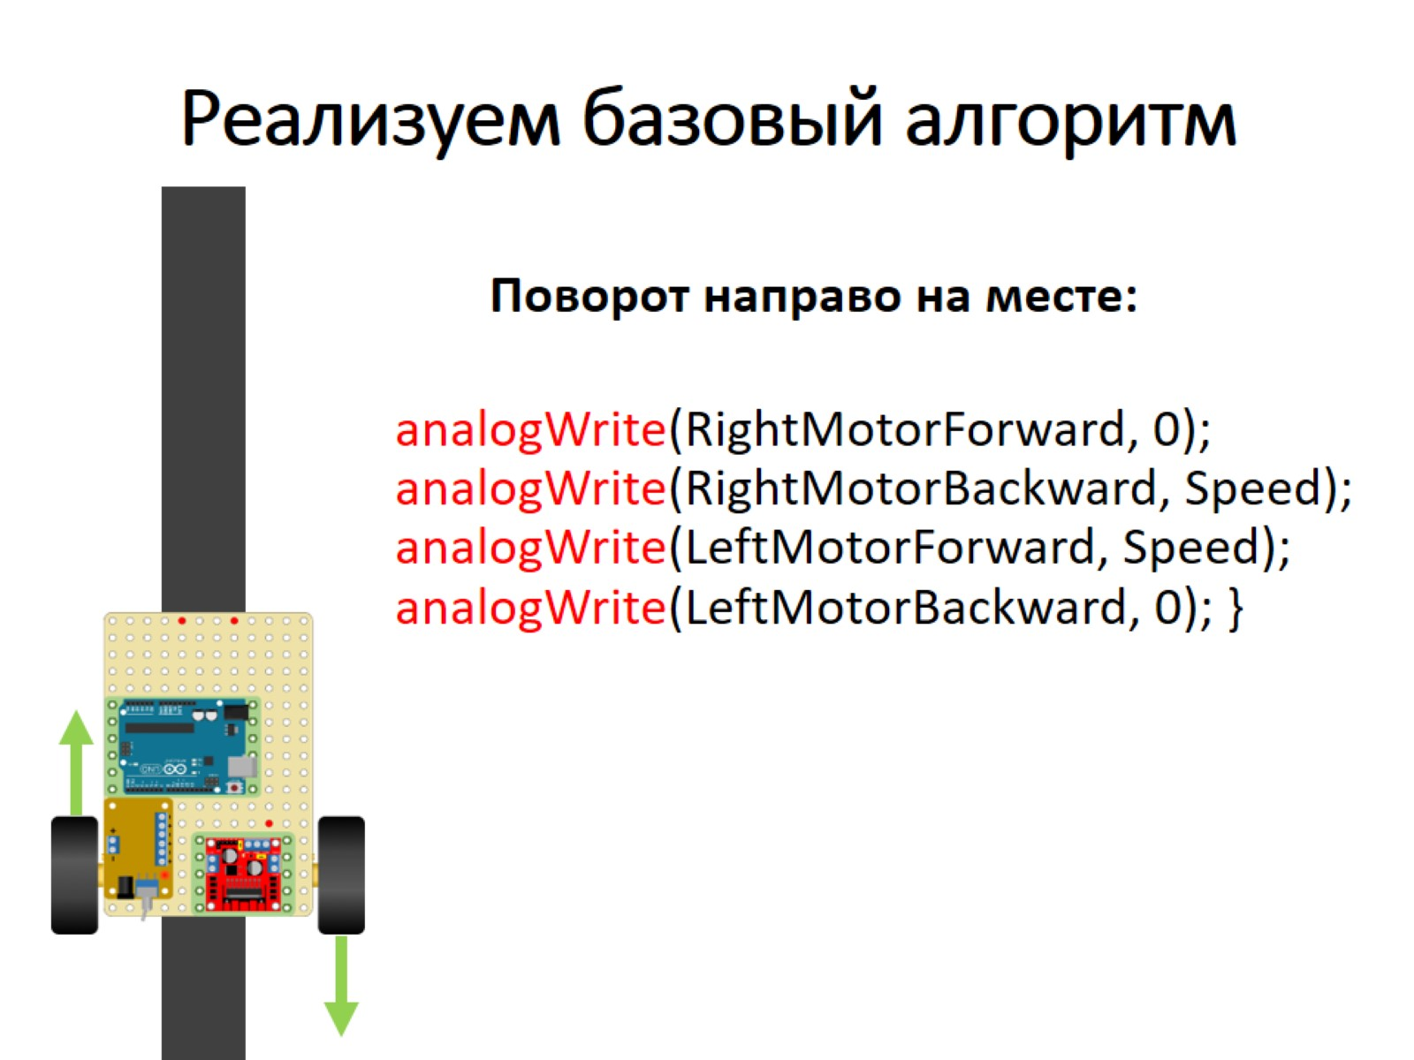
Реализуем базовый алгоритм

Slide 30
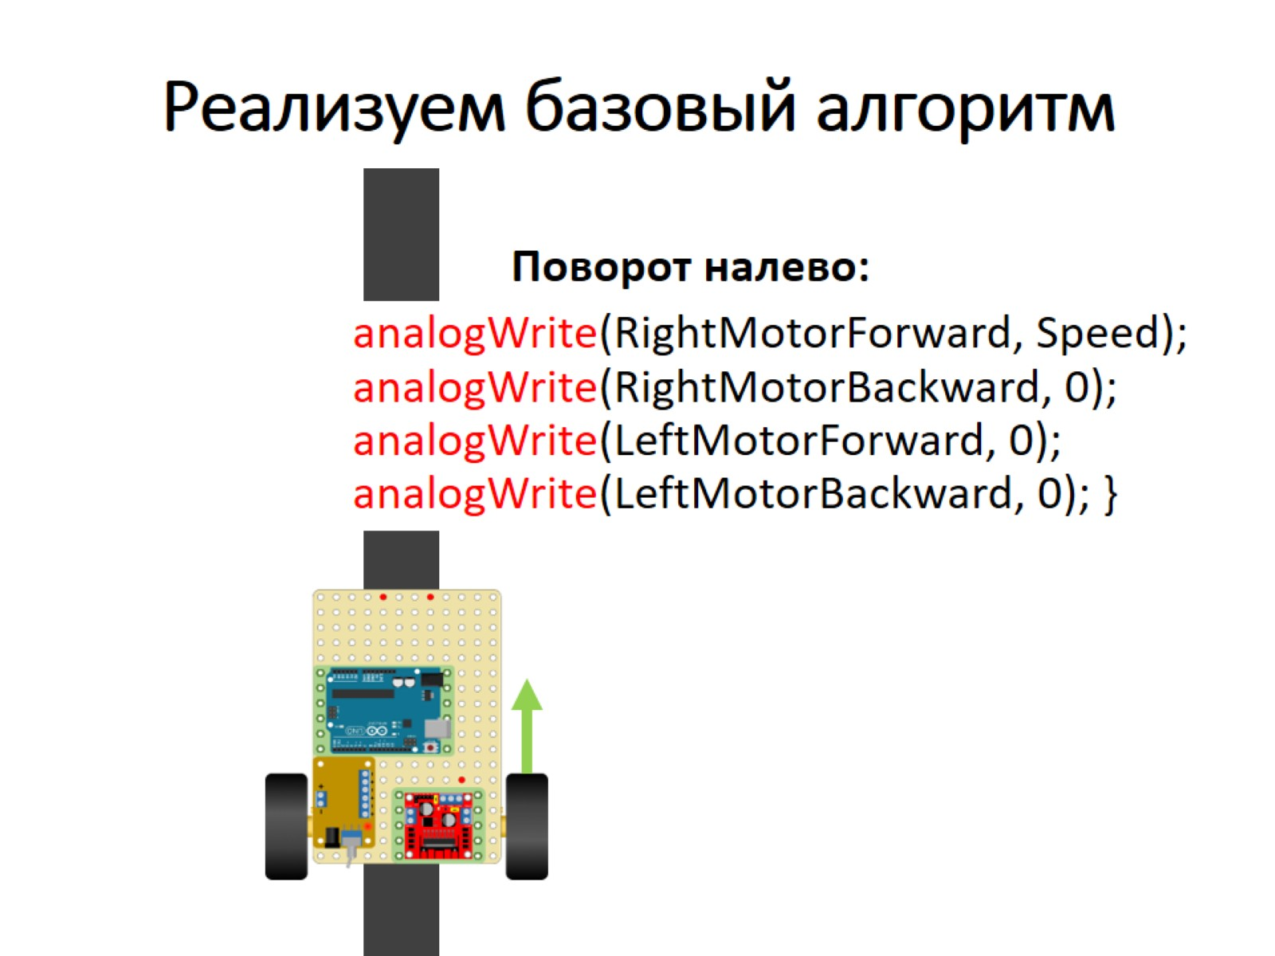
Реализуем базовый алгоритм

Slide 31
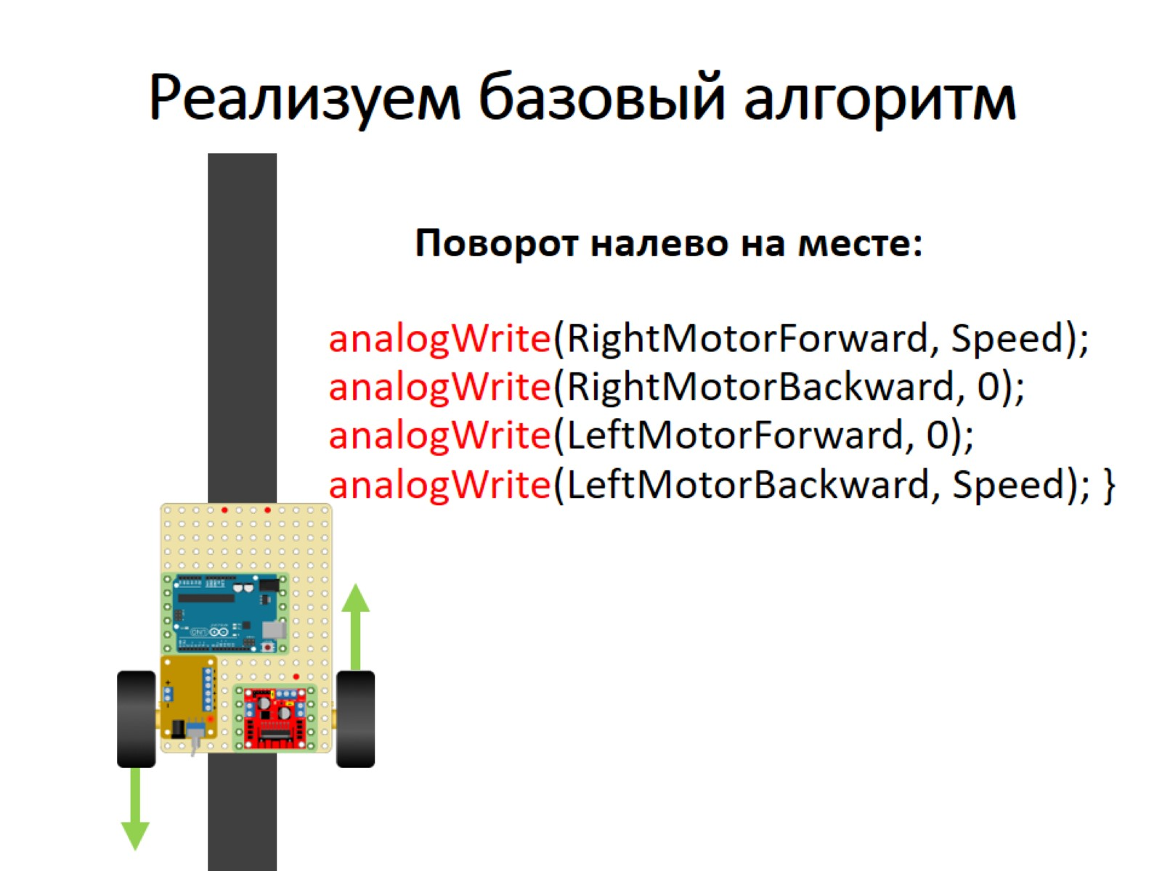
Реализуем базовый алгоритм

Slide 32
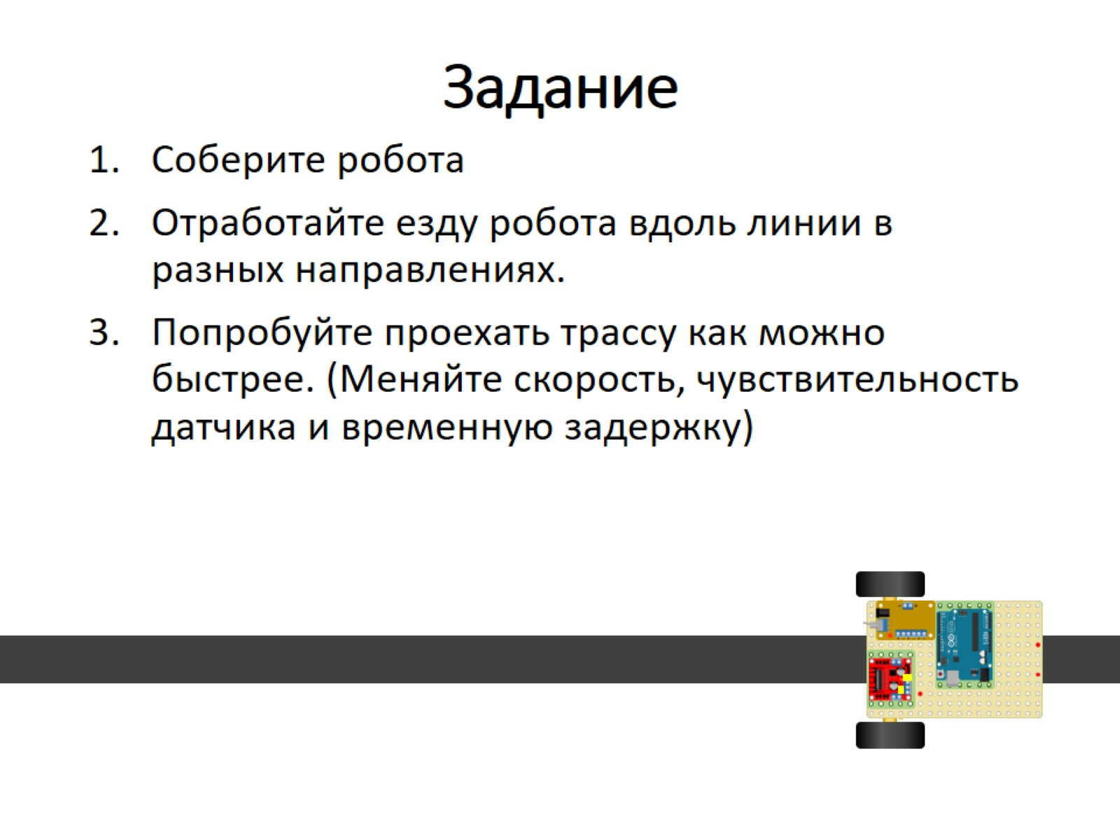
Задание

Slide 33
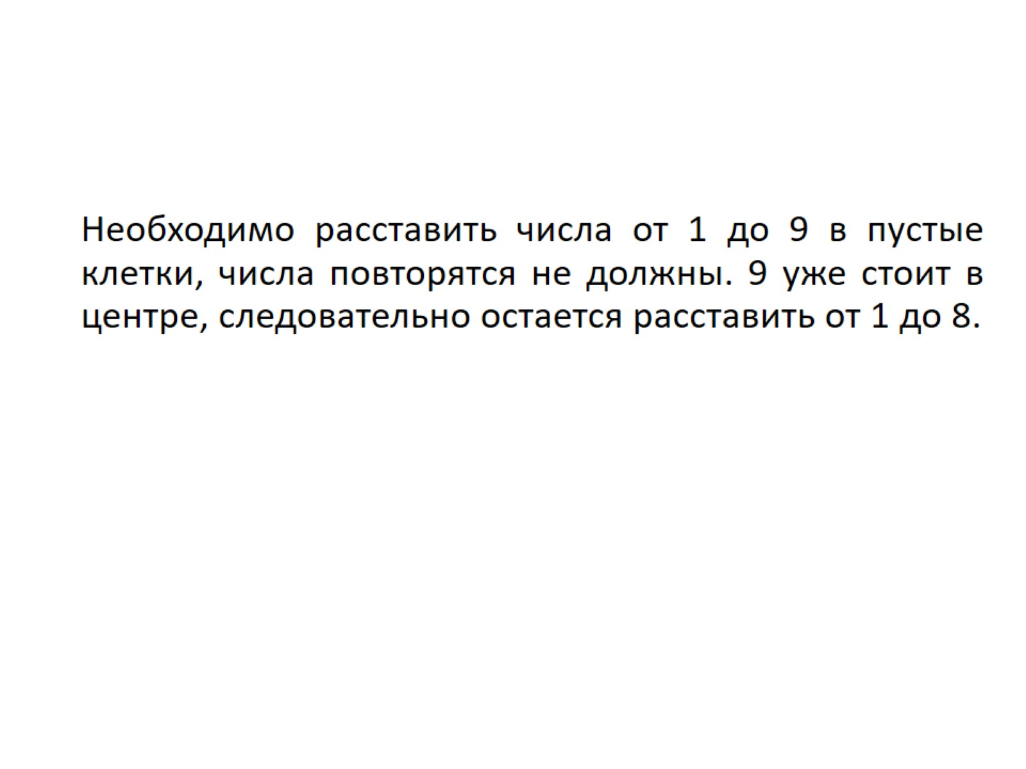

Slide 34
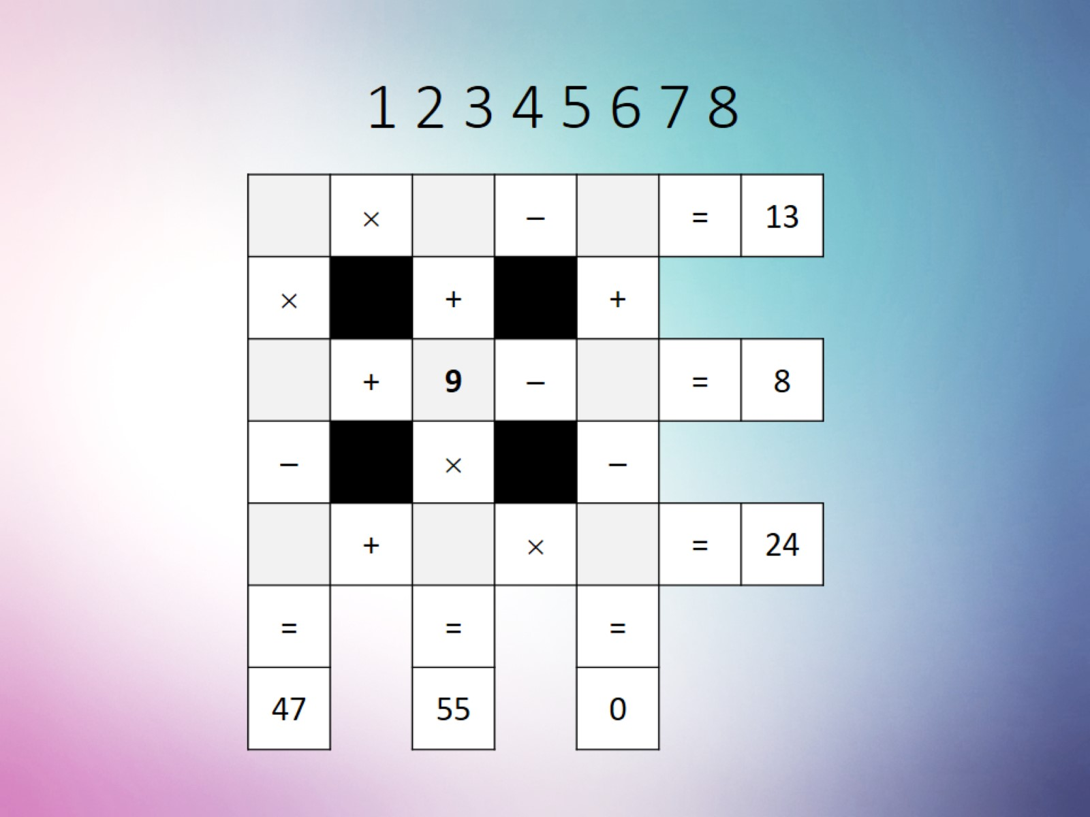
1 2 3 4 5 6 7 8

Slide 35


